Slide 1
第四章 导数的应用
Fermat引理
Rolle中值定理
L’Hospital法则
（§1）
（基础）
（§1）
（§2）
Taylor
公式
Lagrange
中值定理
Cauchy
中值定理
（升华）
（§3）
（核心）
（§1）
（§1）
函数性质、曲线性态
（§4 -§6）
不等式证明
（§7）

Slide 2
第一节 中值定理
一、罗尔（Rolle）中值定理
二、拉格朗日（Lagrange）中值定理
三、柯西（Cauchy）中值定理
Notes:
运行时, 点击 “费马引理” 可显示费马简介.

Slide 3
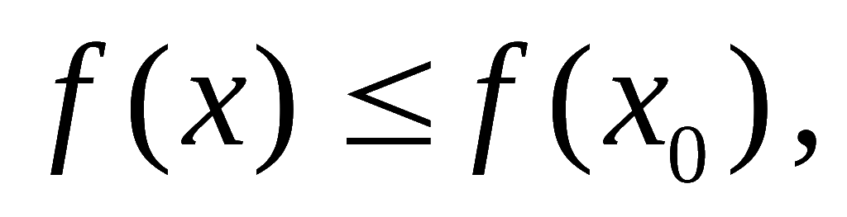
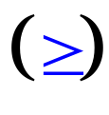
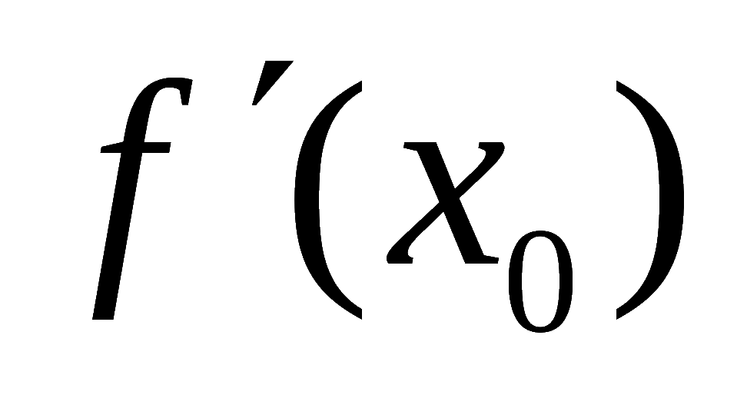
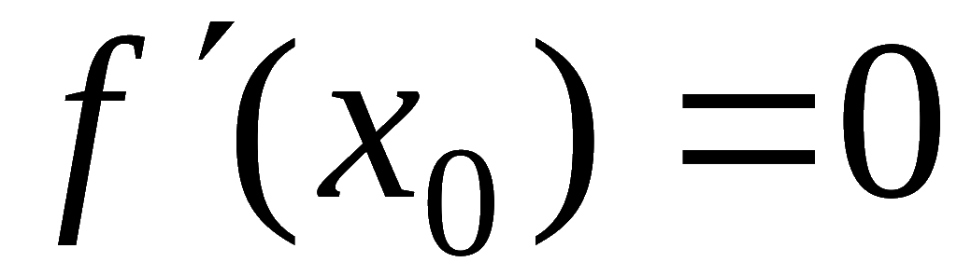
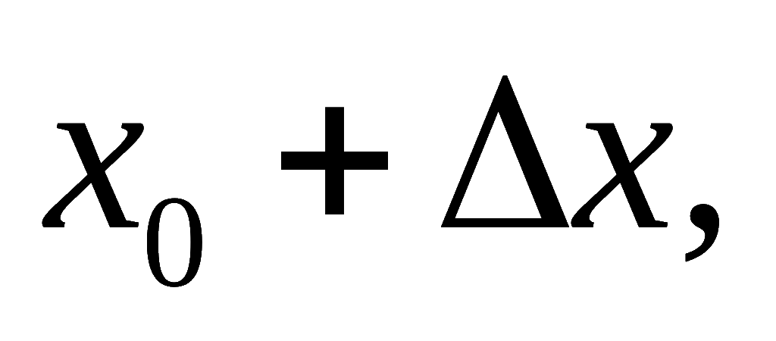

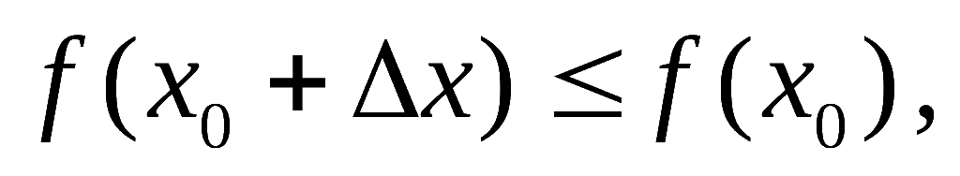
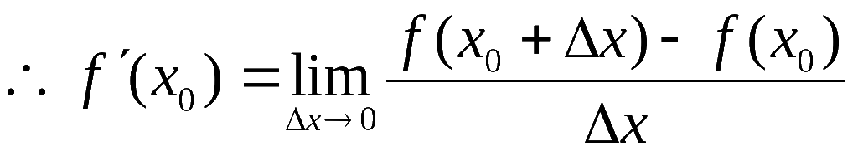



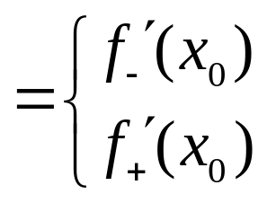

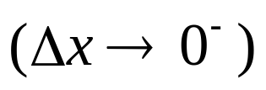
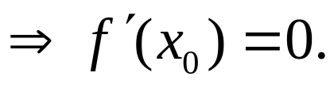

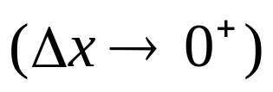
一、罗尔（Rolle）定理
Fermat 引理
且
设 y = f (x) 在x₀的某邻域内有定义，
存在，
则
证：
在x₀的该邻域内任取
则
证毕！
Notes:
运行时, 点击 “费马引理” 或“费马”按钮, 或相片, 可显示费马简介, 并自动返回

Slide 4
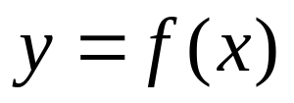





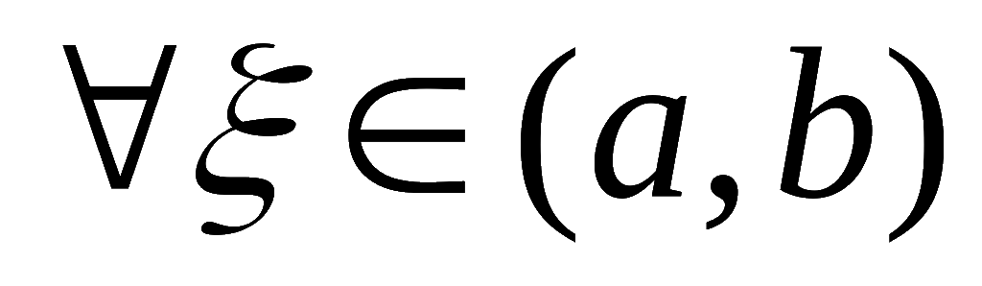
Rolle 定理
设 y = f (x) 满足：
(1) 在[a, b]上连续；
(2) 在(a, b)内可导；
(3) f (a) = f (b).
则至少存在一点
使
证明思路：
设 y = f (x) 在[a, b]上最值为 M, m.
(1)
若 M = m ,
取
即可！
(2)
若 M > m ,
由费马引理即证！

Slide 5
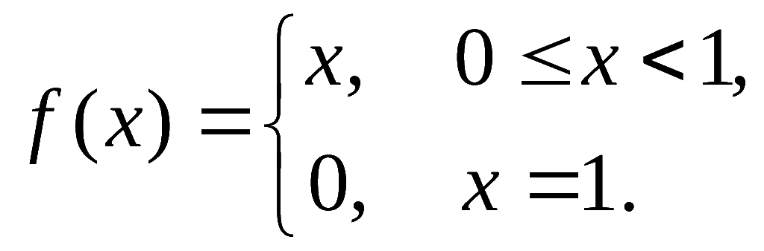



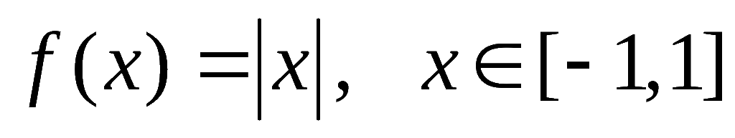


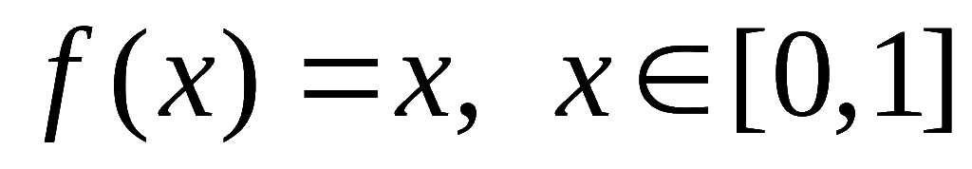

注：
(1) 结论的代数几何解释！
（根，水平切线）
(2) 定理条件不满足时，结论未必成立！
在
不连续！
在
不可导！

Slide 6
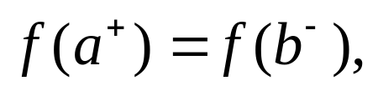

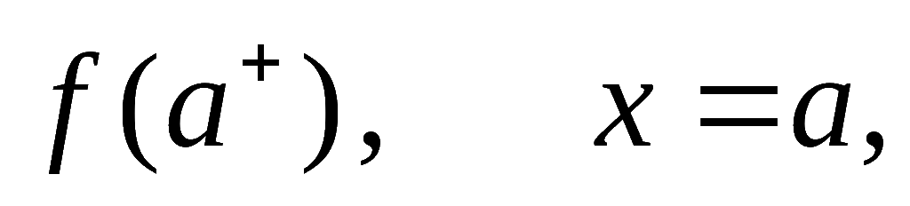
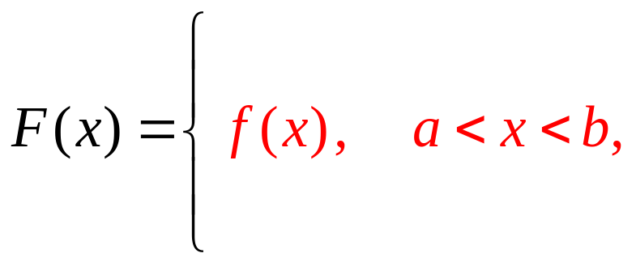
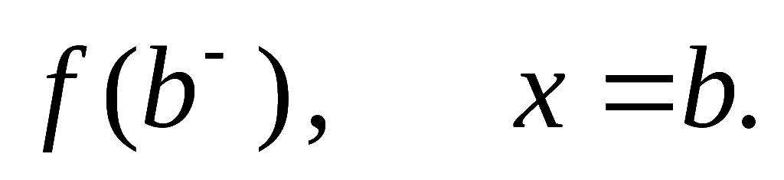
推论.
且
若 y = f (x) 在 (a, b) 内可导，
则至少存在一点
使
证明思路：
构造辅助函数
则F(x) 在[a, b]上满足罗尔定理
注：
函数延拓的思想！
P50 Ex21
洛必达法则的证明

Slide 7
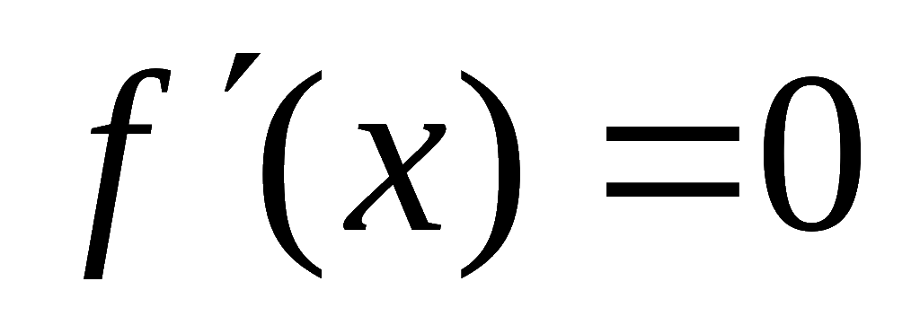







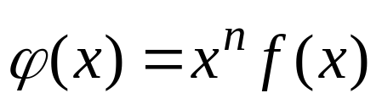
例1.
设
则方程
有
个根，
它们分别在区间
内.
P82 例2.
构造辅助函数！
例2.
设 f (x) 在 [0,1] 上连续，
在 (0,1) 内可导，
求证：
至少存在一点
使
提示：
构造辅助函数
在 [0,1] 上用罗尔定理！
P82 例3. n=2 情形！

Slide 8





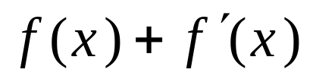
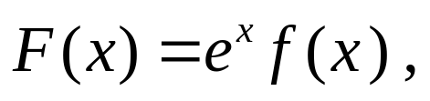
例3. 设
且在
内可导，证明至
少存在一点
使
提示：
构造辅助函数
在 [0,π] 上用罗尔定理！
例4.
若 f (x) 可导，
试证：在其两个零点之间必有
的零点.
提示:
构造辅助函数
逆向思维
构造
辅助函数
在 [x₁, x₂] 上用罗尔定理！

Slide 9
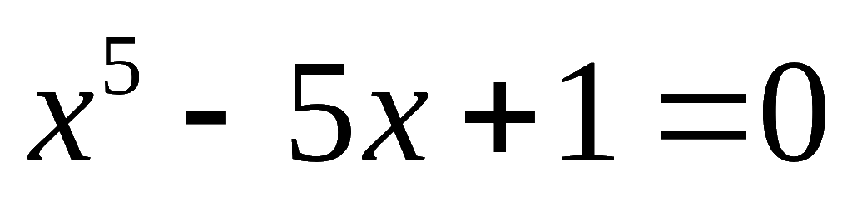
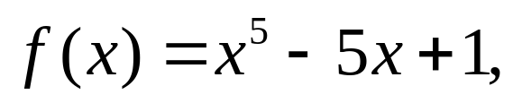
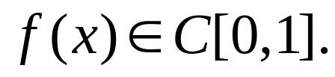
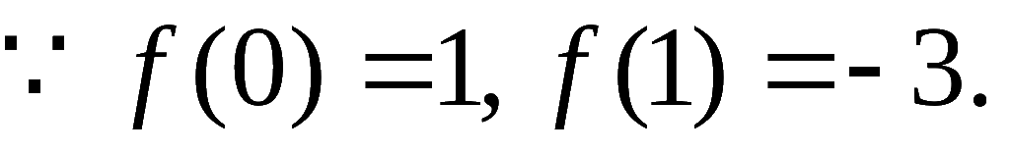
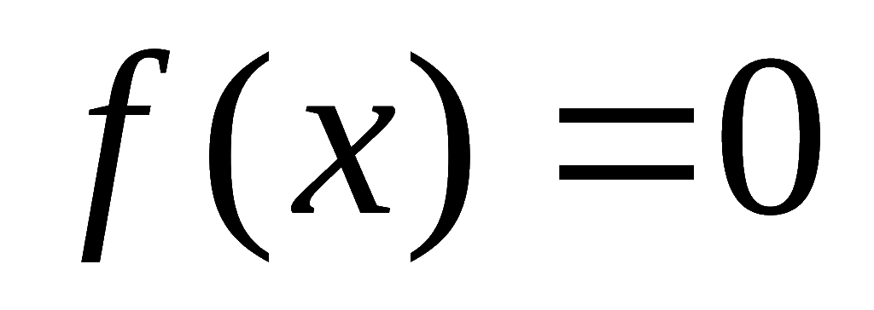
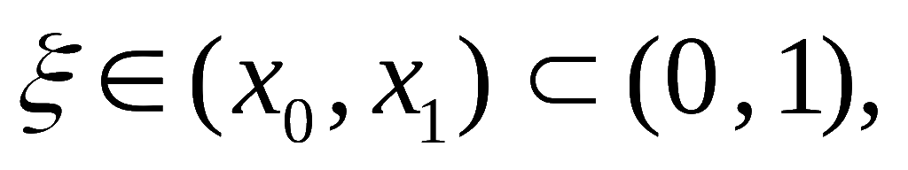
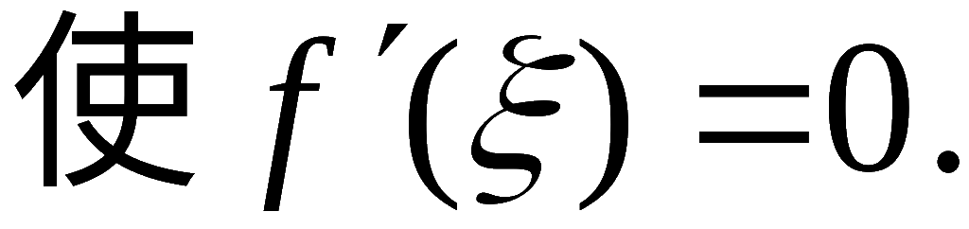
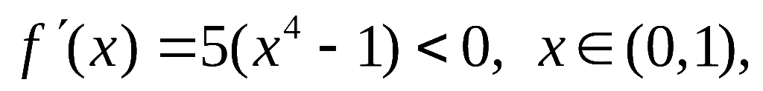
例5. 证明
有且仅有一个小于1 的正实根.
证：
设
则
1) 存在性.
（零点定理）
由零点定理知：
方程
至少有一个小于 1 的正根.
2) 唯一性.
（罗尔定理+反证法）
（单调性）
设
则 f (x) 在 [x₀, x₁] 满足罗尔定理条件，
故至少存在一点
但
矛盾，
即证!

Slide 10
P87 Ex7~10.

Slide 11


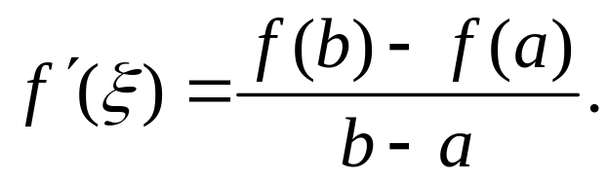
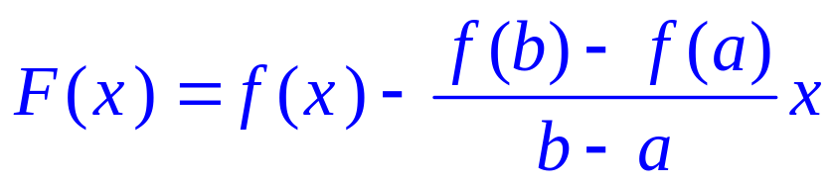
二、拉格朗日中值定理
Lagrange 中值定理
设 y = f (x) 满足：
(1) 在[a, b]上连续；
(2) 在(a, b)内可导；
则至少存在一点
使
证明思路：
构造辅助函数
在 [a, b] 用罗尔定理！
Notes:
运行时, 点击“二. 拉格朗日中值定理”, 或“拉氏”按钮，或相片可显示.拉格朗日的简介，运行结束可自行返回。

Slide 12


Rolle 定理是 Lagrange 中值定理的特例！
注：
(1)
(2)
Lagrange 中值定理的其它形式：
推论1.
在区间 I 上，
常数.
证法提示：
在区间 I 上任取两点构成的区间用Lagrange 中值定理.
推论2.
在区间 I 上，
证法提示：
令F (x) = f (x) – g(x)，用推论1.

Slide 13
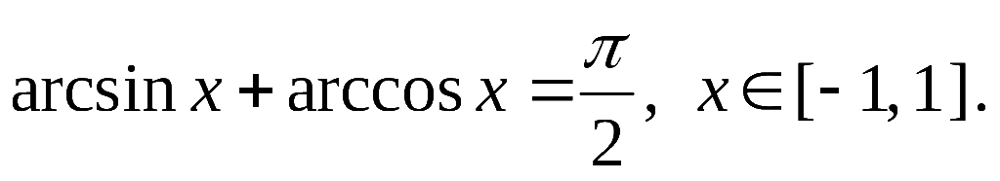
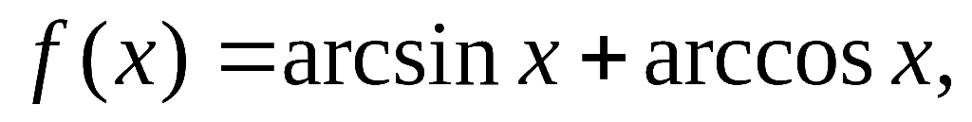
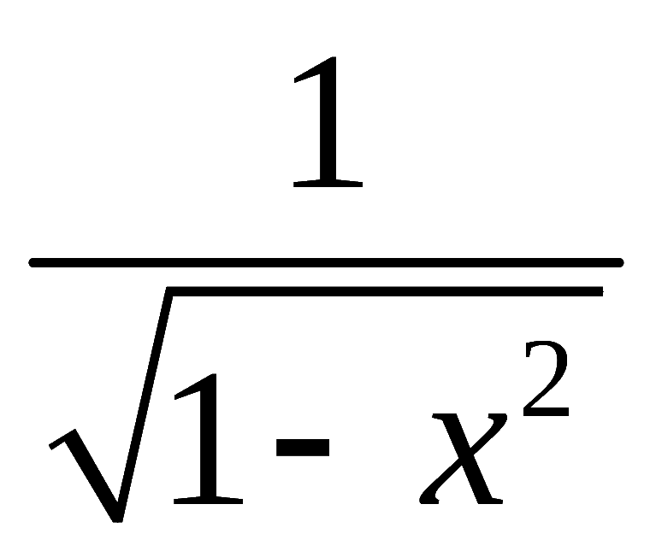
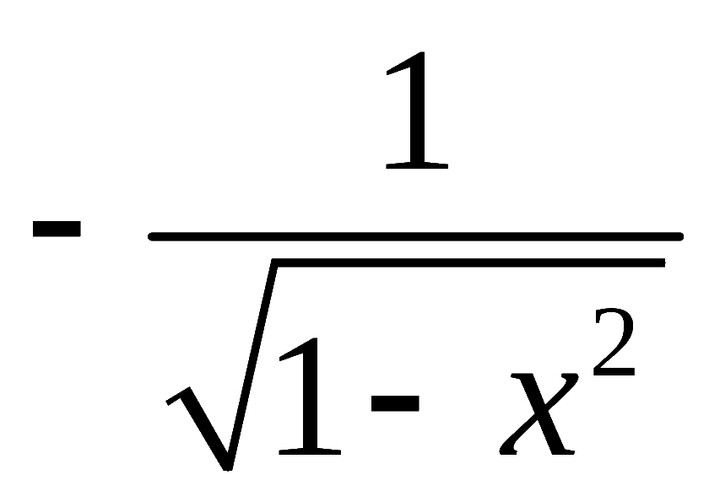
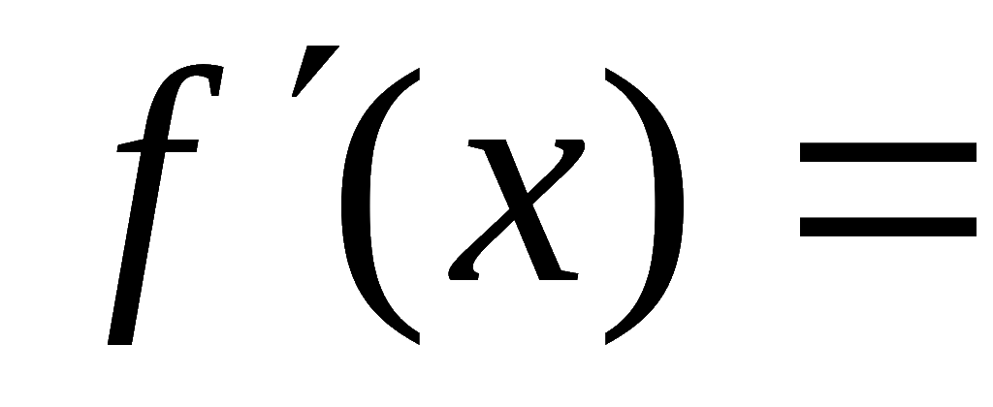
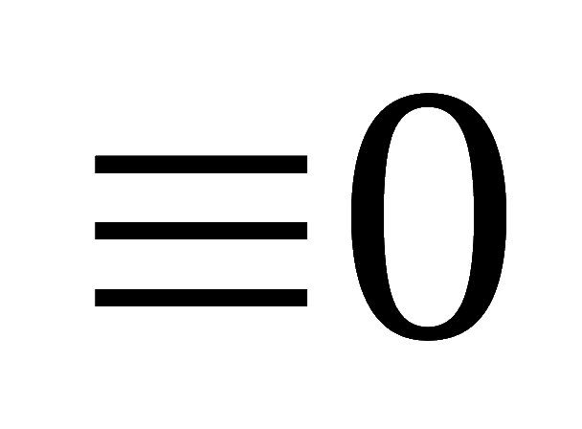

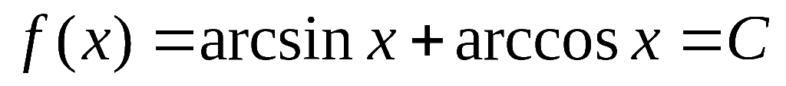
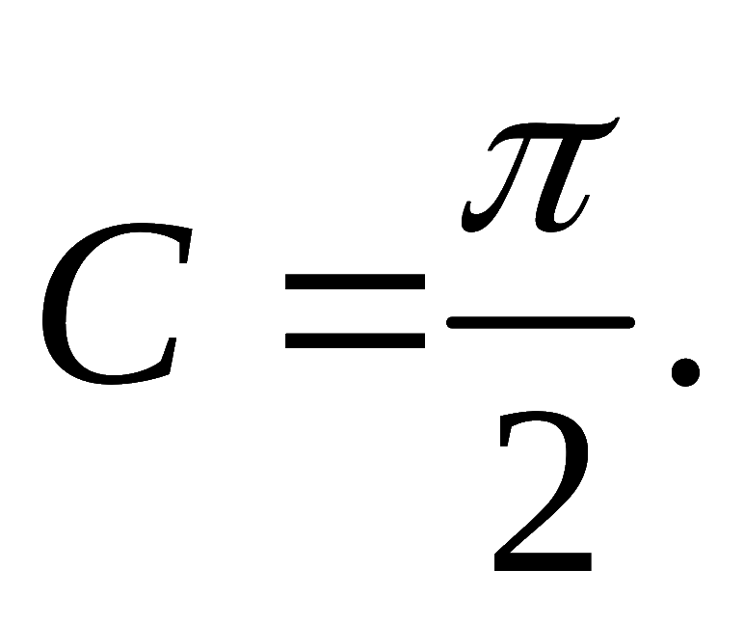

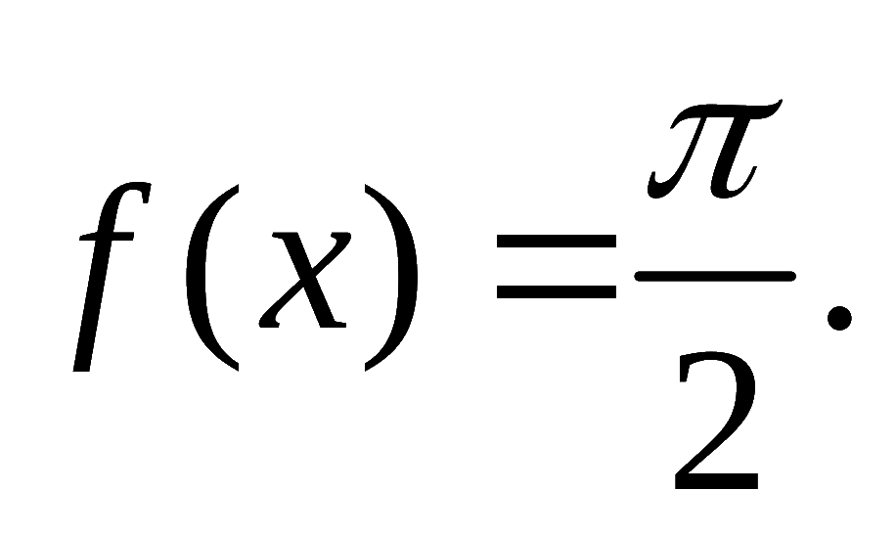
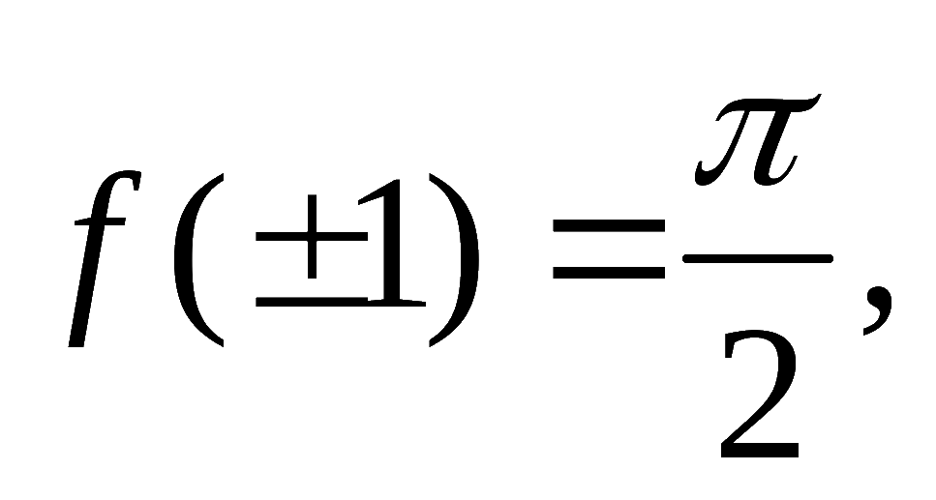
例6. 证明：
证：
则
设
故
得
令 x = 0,
则
即证！
又

Slide 14

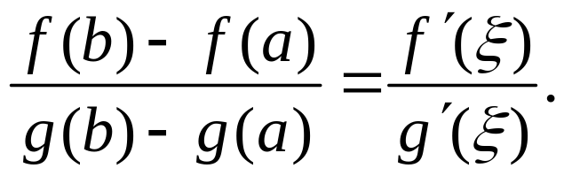
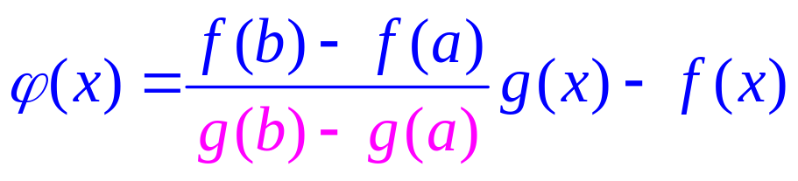
三、柯西中值定理
Cauchy 中值定理
设 f (x), g(x) 满足：
(1) 在[a, b]上连续；
(2) 在(a, b)内可导，
且
则至少存在一点
使
证明思路：
构造辅助函数
在 [a, b] 用罗尔定理！
Notes:
运行时, 点击“二. 拉格朗日中值定理”, 或“拉氏”按钮，或相片可显示.拉格朗日的简介，运行结束可自行返回。

Slide 15
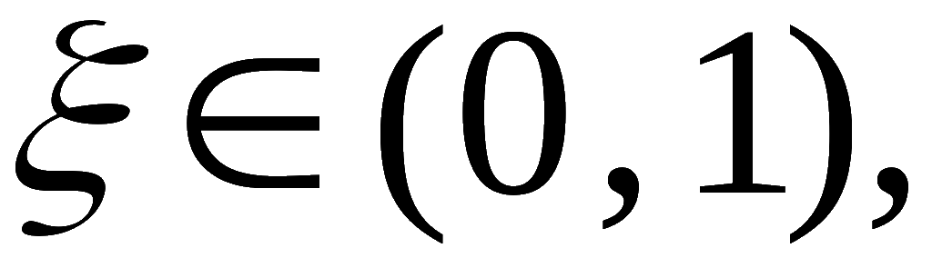
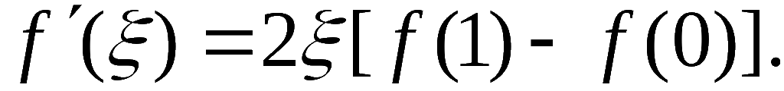
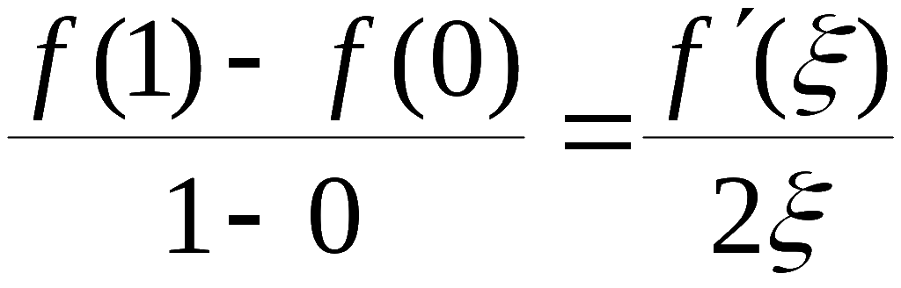
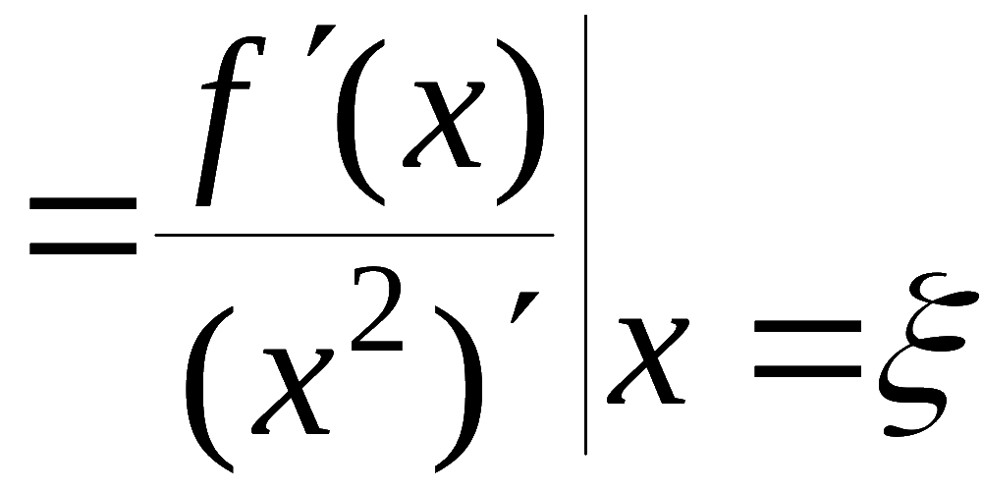
例7. 设
证明
至少存在一点
使
提示：
结论可变形为

Slide 16

拉格朗日（1736 – 1813）
法国数学家.
他在方程论，解析函数
近
论及数论方面都作出了重要的贡献，
近百余年来，
数学中的许多成就都直接
或间接地溯源于他的工作，
他是对分析
数学产生全面影响的数学家之一.

Slide 17

柯西（1789 – 1857）
法国数学家,
他对数学的贡献主要集
中在微积分,
复变函数和微分方程方面.
一生共发表论文 800 余篇，著书 7 本，
《柯西全集》共有 27 卷.
其中最重要的是为巴黎综合
学校编写的《分析教程》,
《无穷小分析概论》,《微
积分在几何上的应用》等,
对数学的影响广泛而深远.
他是经典分析的奠基人之一,
为微积分所奠定的基础
推动了分析的发展.

